Slide 1
28 aprilie
Denisa Moldovan
Slujește în Madagascar
Trimisă de Biserica Betel din Arad
Începând din 2019
Se implică în:
Evanghelizare prin proiecte educaționale pentru copii
Evanghelizare medicală în satele de pe coastă și în închisori
Evanghelizare prin proiecte sociale

Slide 2
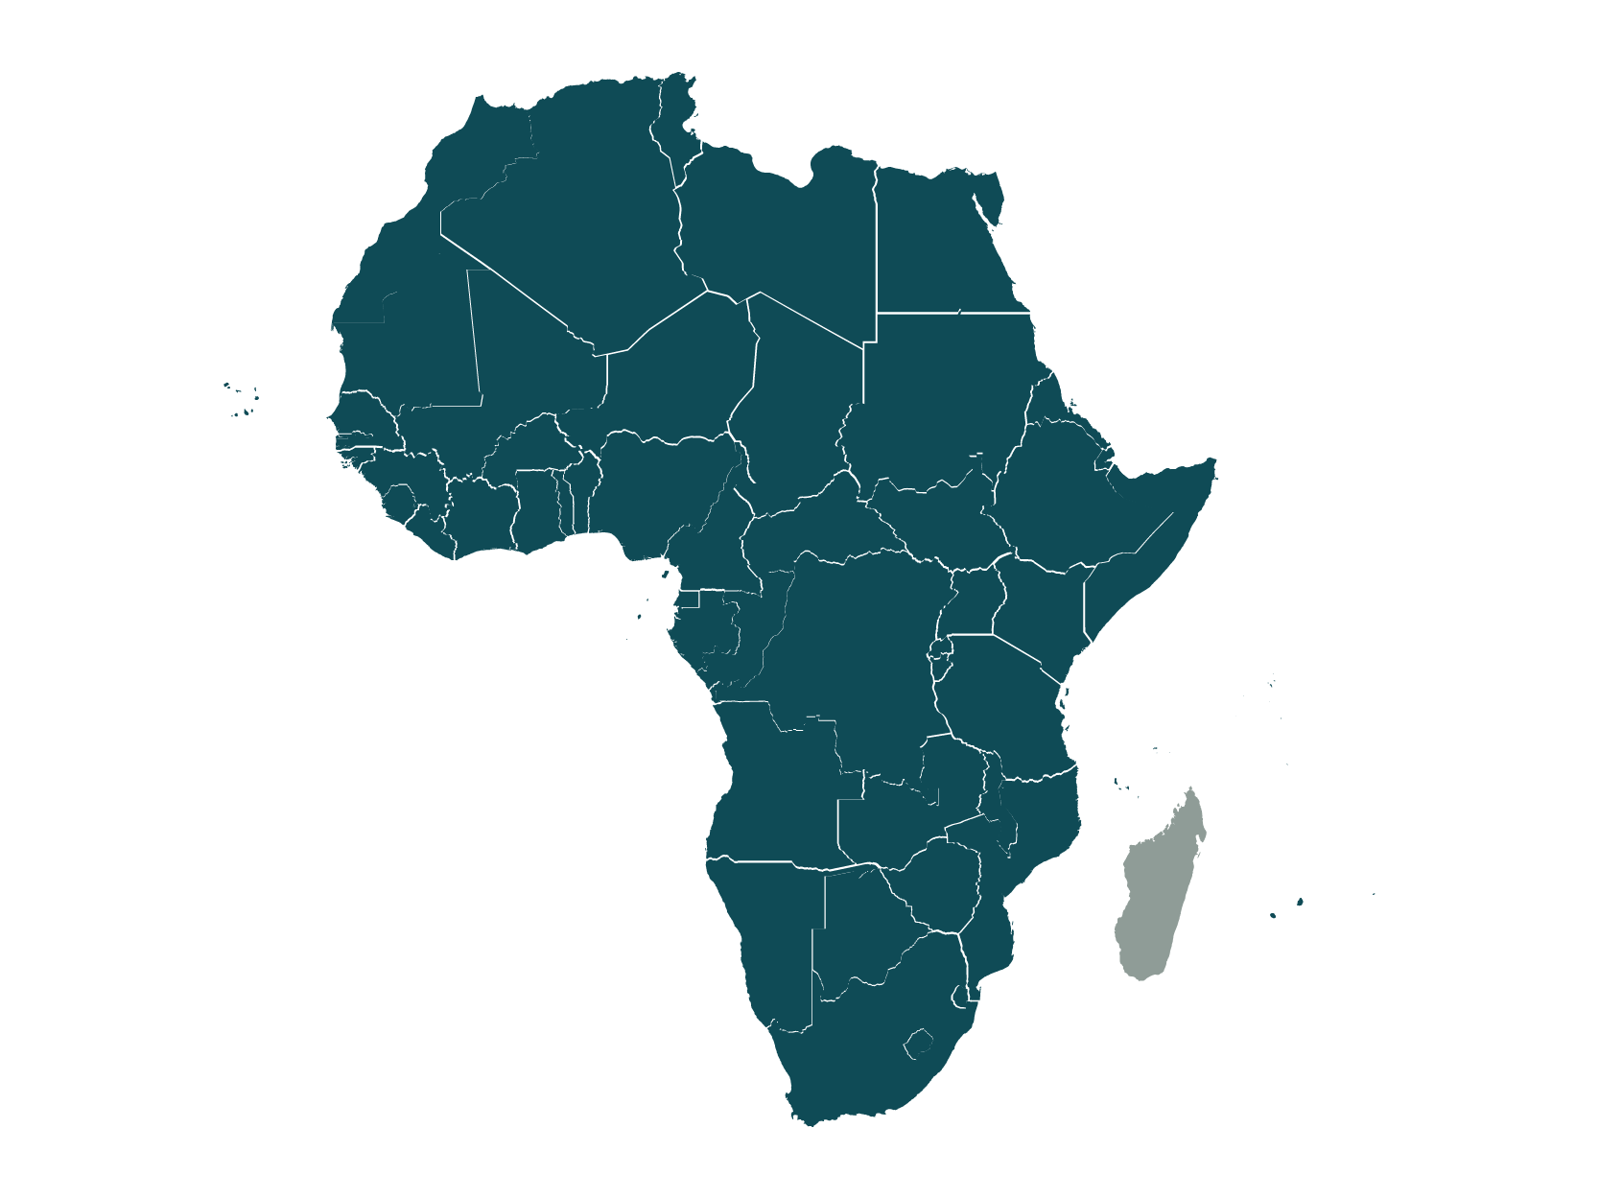
Motive de rugăciune:
Uși deschise pentru evanghelizare medicală în cât mai multe sate/locuri noi.
Dezvoltare și continuitate în proiectul de evanghelizare a copiilor.
Protecție emoțională, spirituală și fizică.
Motto: Căci, pentru mine, a trăi este Hristos și a muri este un câștig. Filipeni 1:21
Madagascar

Slide 3
Proiectul România 100%
BĂBENI, VÂLCEA
Cimpoi Paul-Mirel și Ana-Adela, împreună cu copiii Rahela, Paula și Lucas, sunt implicați încă din 2019 în plantarea unei biserici în orașul Băbeni, unde s-au mutat din Lleida, Spania. Organizează slujbe regulate, evanghelizări publice în parc, grupuri de casă,
proiecte sociale, evanghelizare de la om la om și diverse proiecte cu copiii din fostele orfelinate. Au un teren cumpărat pe care urmează să construiască o biserică.

Slide 4
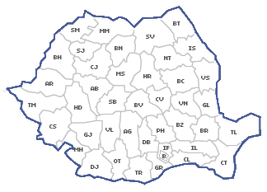
Motive de rugăciune:
Călăuzire și înțelepciune în aplicarea viziunii primite din partea Domnului pentru zona aceea.
Maturizarea spirituală a credincioșilor.
Protecție peste familie și credincioșii din zonă.
Unitate între membrii nucleului de conducere.
Ajutor pentru construcția lăcașului de cult.
România

